Slide 1
Dragomir Bondžić NAUKA I POLITIKA
VOJNI NUKLEARNI PROGRAM SOCIJALISTIČKE JUGOSLAVIJE IZMEĐU AMBICIJA I STVARNOSTI

Slide 2
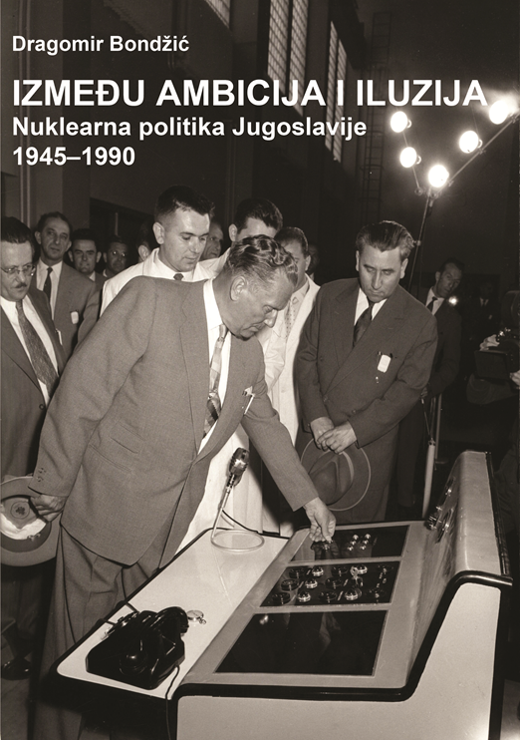

Slide 3
SVET U ATOMSKOM DOBU

Slide 4
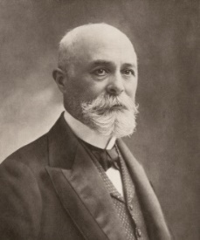
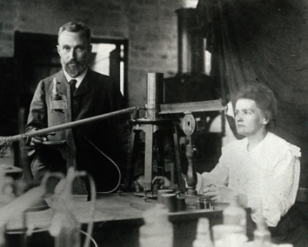
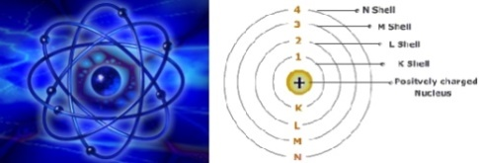
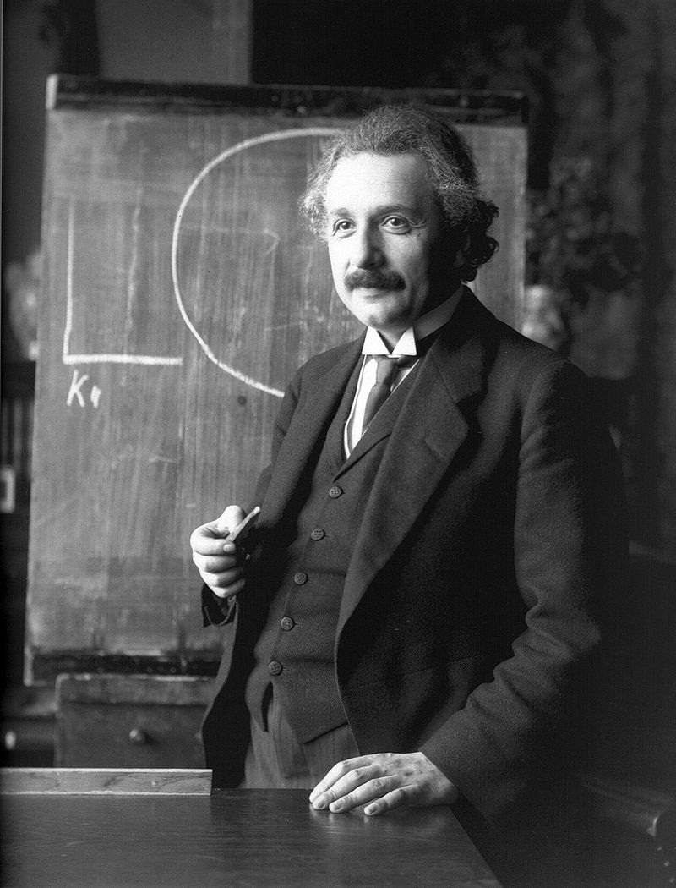
POČETAK ATOMSKOG DOBA kraj 19. i početak 20. veka
1896 – Anri Bekerel otkrio radioaktivnost
1897 – Dž. Dž. Tompson otkrio elektron
1898 – Marija i Pjer Kiri otkrili polonijum i radijum
1903 – Ernest Raterford i Frederik Sodi definisali radioaktivni raspad, 1911 – Raterfordov model atoma, 1919 – Raterford izvršio veštačku nuklearnu reakciju
1913 – Borov model atoma
1900 – Maks Plank – kvantna teorija
1905 – Albert Ajnštajn – teorija relativnosti
1927 – Verner Hajzenberg – princip neodređenosti
u kvantnoj mehanici

Slide 5
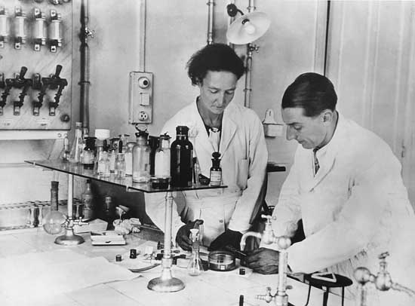
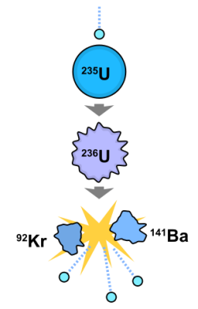
FISIJA
1931/32 – konstruisani prvi akceleratori i ciklotroni – Van der Graf, E. O. Lorens, J. D. Kokroft i E. T. Volton
1932 – Džems Čedvik otkrio neutrone
1934 – Irena i Frederik Žolio Kiri –veštačka radioaktivnost
1936-39 – otkriće fisije – jezgro atoma urana bombardovano neutronima cepa se na nove elemente pri čemu se oslobađaju neutroni i ogromna energija. Eksperimetisali:
Enriko Fermi, Ida Nodak, Irena Žoli Kiri i Pavle Savić
Lisa Majtner, Oto Friš, Fric Štrasman, Oto Han

Slide 6
MANHATTAN PROJECT
Više naučnika zaključilo da oslobođeni neutroni mogu dovesti do lančane reakcije i uvećanja oslobođene energije
1. septembra 1939. počeo Drugi svetski rat
Avgust 1939. - na podsticaj nekoliko naučnika izbeglih iz Nemačke, Albert Ajnštajn upozorava američkog predsednika Franklina Delano Ruzvelta na mogućnost proizvodnje novog oružja ogromne snage
Oktobra 1939 – u SAD formiran Komitet za uran
1941. – Glen Siborg otkrio plutonijum
Decembra 1941 – zvanično pokrenut projekat za proizvodnju atomske bombe – Manhattan project
Septembra 1942 – na čelo projekta postavljen general Lesli Grouvs
Decembra 1942 – Enriko Fermi u Čikagu konstruisao prvi reaktor i postigao prvu samoodrživu lančanu reakciju
Ouk Ridž: proizvođen uran i plutonijum; Henford: proizvođen plutonijum; Los Alamos grupa naučnika na čelu sa Robertom Openhajmerom radila na konstrukciji bombe
16. jula 1945. kod Alamogorda – prva nuklearna eksplozija (Trinity test)
U projekt uloženo oko 2,2 milijarde $ i radilo preko 100.000 naučnika i radnika

Slide 7
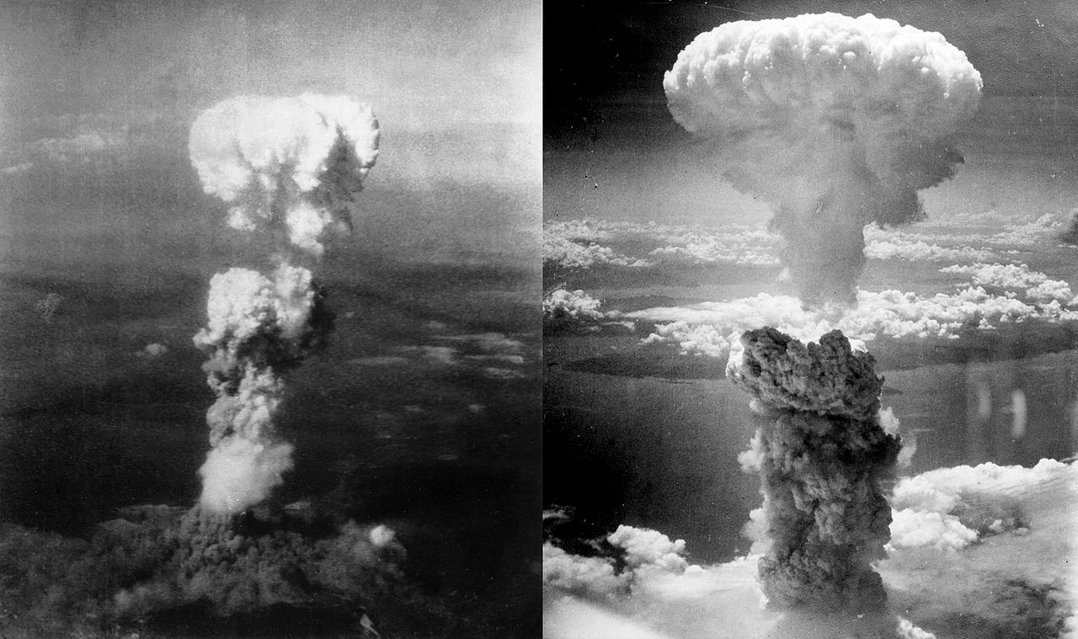
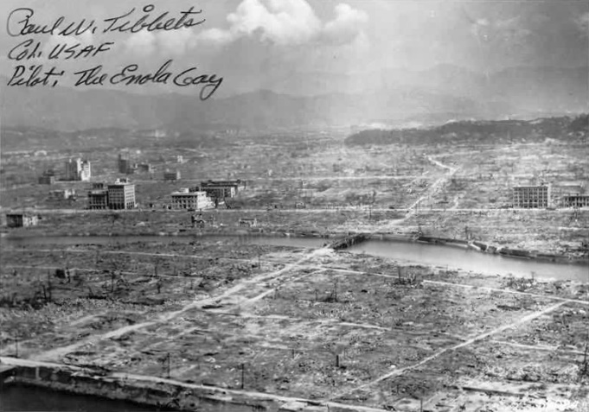
BOMBARDOVANJE HIROŠIME I NAGASAKIJA 1945
Hirošima 6. avgust 1945.
Little boy – uranijum – oko 15 kt
Nagasaki 9. avgust 1945.
Fat man – plutonijum – oko 21 kt
Posledice: U Hirošimi odmah poginulo oko 70.000 ljudi, do kraja 1945. umrlo oko 145.000, a u narednih pet godina oko 200.000 ljudi. U Nagasakiju odmah poginulo oko 40.000 ljudi, do kraja 1945. umrlo oko 70.000, a u narednih pet godina oko 140.000

Slide 8
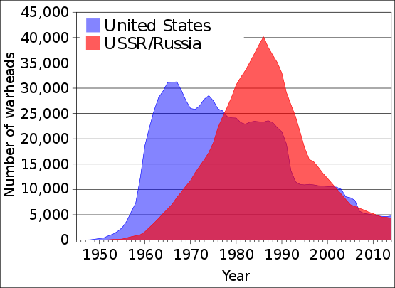
HLADNI RAT
Širenje „nuklearnog kluba“ Trka u naoružanju
Širenje nuklearnog kluba: SAD 1945; SSSR 1949; GB 1952; FRA 1960; CHN 1964; ISR 1973; IND 1974; JAF 1979; PAK 1990; NORTH COREA 2009
Nedovršeni projekti: Libija, Južna Koreja, Brazil, Irak, Sirija, Jugoslavija ?
Hidrogenska bomba – SAD 1952, SSSR 1953; 1960 – „Car bomba“ – 50MT
Mirnodopska primena nuklearne energije: proizvodnja energije u nuklearnim elektranama; proizvodnja i upotreba radioizotopa u medicini, industriji, poljoprivredi, veterini, …; fundamentalna naučna istraživanja

Slide 9
JUGOSLAVIJA 1945-1990 NUKLEARNA ISTRAŽIVANJA

Slide 10
OTEŽAVAJUĆE OKOLNOSTI 1945
Jugoslavija bila ekonomski i naučno zaostala zemlja
Izašla iz razornog rata sa velikim ljudskim i materijalnim gubicima, suočena sa revolucionarnom smenom vlasti i krupnim društveno-ekonomskim promenama
U univerzitetskim centrima pre rata postojale katedre za izučavanje fizike, hemije i fizičke hemije, ali bez ikakvih naučnih i istraživačkih mogućnosti i kapaciteta
Kadrovska baza bila veoma slaba

Slide 11
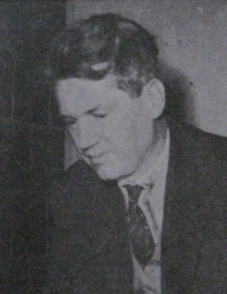
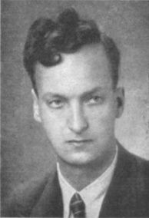
KADROVI
Dragoljub Jovanović (1891-1970) – srpski fizičar, doktorirao na Sorboni 1925
Ivan Supek (1915-2007) – hrvatski fizičar, filozof i književnik, doktorirao 1939. u Lajpcigu
Anton Peterlin (1908-1993) – slovenački hemičar, doktorirao 1938. u Berlinu
Stevan Dedijer (1911-2004) – student teorijske fizike na Prinstonu 1930-1934

Slide 12
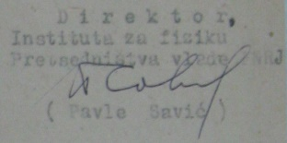
PAVLE SAVIĆ (1909-1994)
Rođen 1909. u Solunu
Završio fizičku hemiju na Filozofskom fakultetu u Beogradu 1932
Na studijskom boravku u Parizu 1935-1939; radio sa Irenom Žolio Kiri i doprineo otkriću fisije
Član KPJ 1939
U NOB 1941-1945
Titov šifrant 1941-1943
Član Predsedništva AVNOJ-a
U Moskvi IV-X 1944
Redovni profesor Beogradskog univerziteta X 1945
Član SKA/SAN III 1946
Osnivač i direktor Instituta u Vinči 1948-1949
Član SKNE 1955-1960
Predsednik SANU 1971-1981
Umro 1994. u Beogradu

Slide 13
PAVLE SAVIĆ U MOSKVI 1944. (L. D. Landau, A. I. Alihanov, A. Šaljnikov i P. Savić)

Slide 14
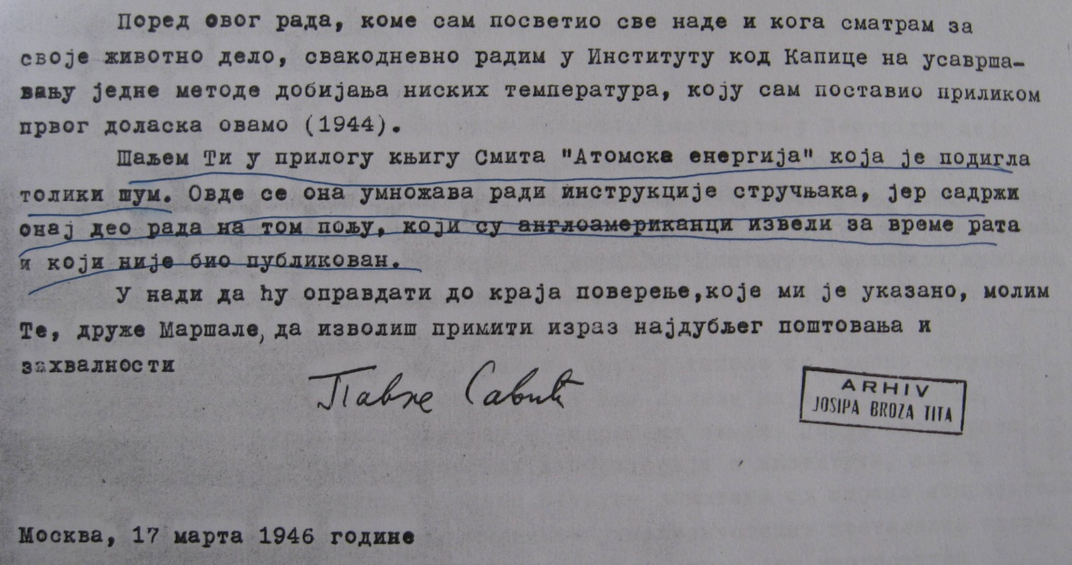
PISMA P. SAVIĆA I P. KAPICE TITU MARTA 1946.

Slide 15
SMITOV IZVEŠTAJ O MENHETN PROJEKTU KOJI JE SAVIĆ POSLAO TITU 1946.

Slide 16
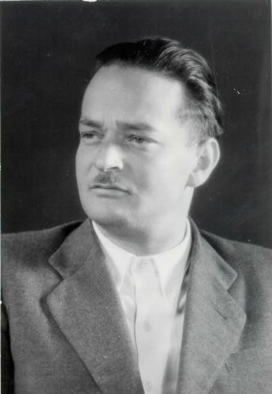
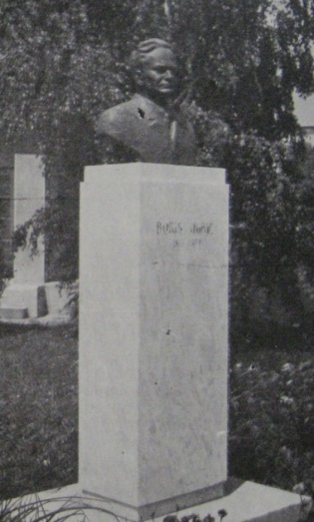
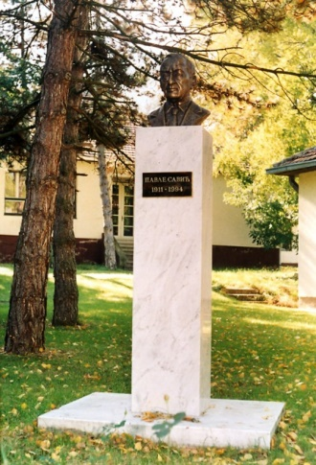
INSTITUT „BORIS KIDRIČ“ U VINČI osnovan 1948.

Slide 17
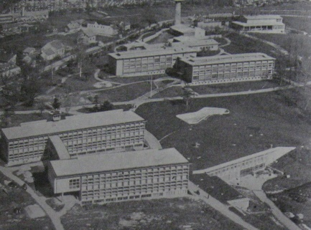
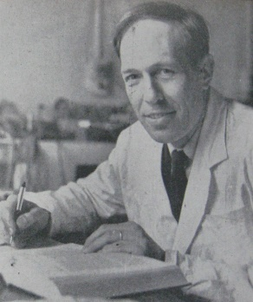
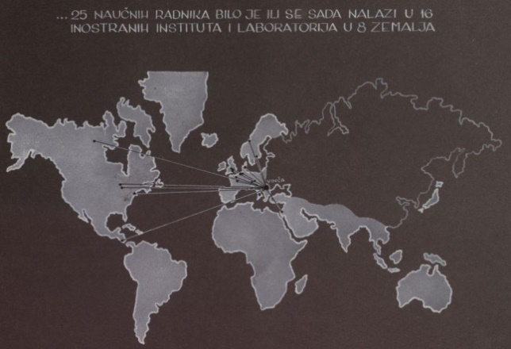
RAZVOJ NUKLEARNIH ISTRAŽIVANJA U JUGOSLAVIJI
Institut u Ljubljani 1949.
Institut u Zagrebu 1950
Formiranje kadrova
Konstrukcija i kupovina instrumenata, aparata…
Razvoj istraživanja, metoda…
Robert Valen (1912-1994) –
francuski naučnik u Vinči od 1948. do 1954
Međunarodna saradnja:
Francuska, Engleska, Danska,
Norveška, Švedska, SSSR, SAD…

Slide 18
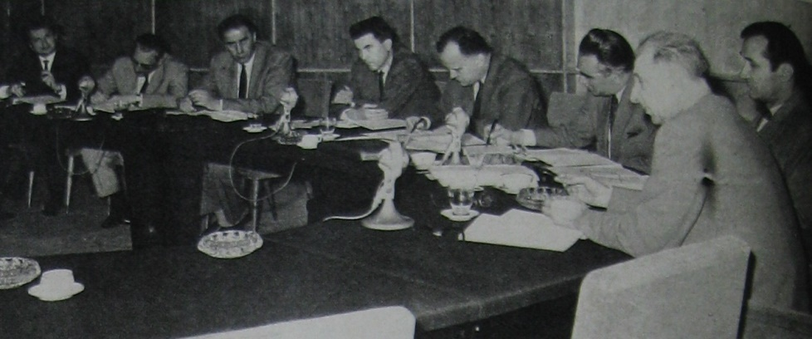
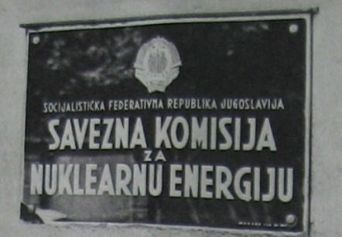
SAVEZNA KOMISIJA ZA NUKLEARNU ENERGIJU (SKNE) 1955-1971.

Slide 19
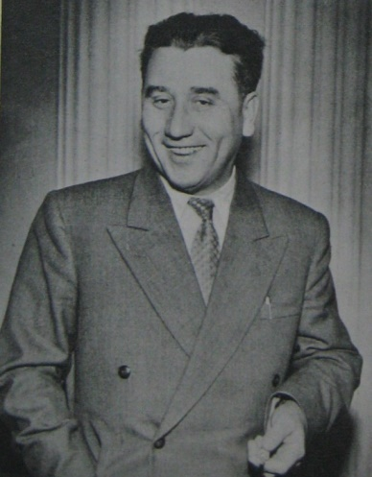
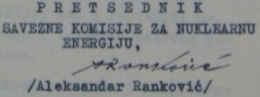
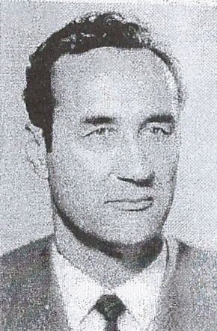
PREDSEDNIK I SEKRETAR SKNE
Aleksandar Ranković (1909-1983)
ministar unutrašnjih poslova,
šef UDBE/SDB, potpredsednik SFRJ,
član Politbiroa CK KPJ
predsednik SKNE 1955-1962
Slobodan Nakićenović (1916-1996)
elektroinženjer, direktor Vinče 1949-52
član KPJ, sekretar SKNE 1955-1966

Slide 20
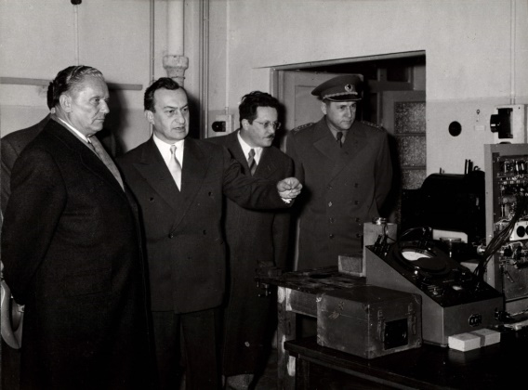
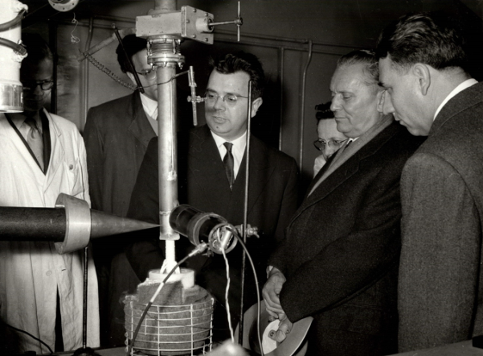
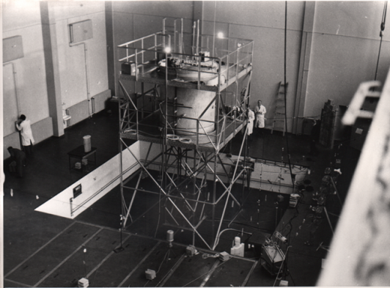
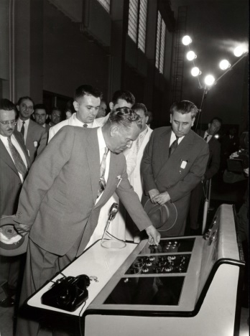
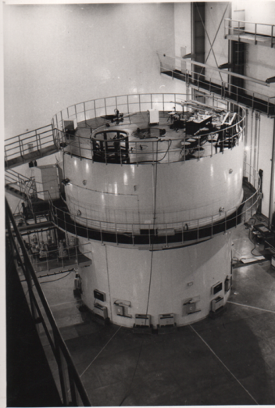
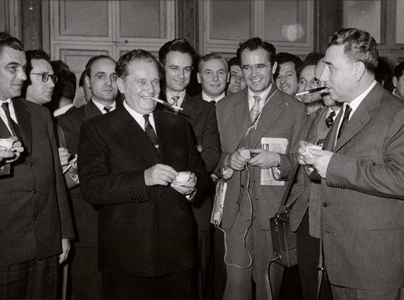
INSTITUT U VINČI – REAKTORI RB i RA
Tito u Vinči 1955
Reaktor RB 1958
Reaktor RA 1959

Slide 21
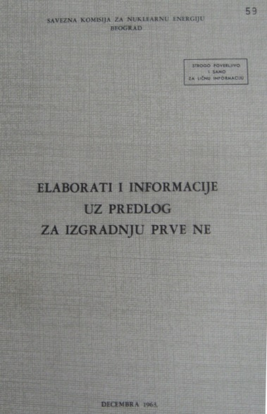
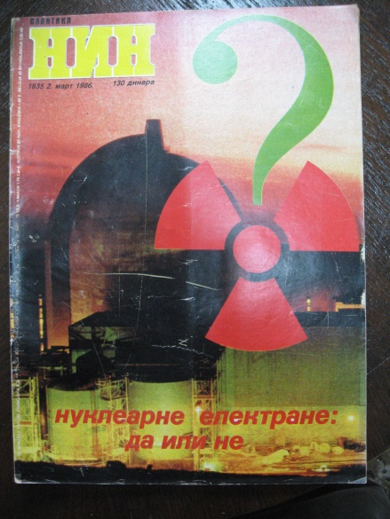
ELEKTRANE: KRŠKO I MORATORIJUM
Nuklearna energetika-planovi
NE Krško 1974-82
Moratorijum 1989

Slide 22
REZULTATI
Izgradnja institucija, infrastrukture, opreme…
Obrazovanje stručnih kadrova
Razvoj naučnih istraživanja, metoda, izvođenje eksperimenata, objavljivanje naučnih radova…
Uspostavljanje međunarodne saradnje
Korišćenje nuklearne energije u mirnodopske svrhe, proizvodnja izotopa, primena u medicini, poljoprivredi, farmaciji, industriji, energetici…
Itd.

Slide 23
JUGOSLAVIJA 1945-1990 VOJNI NUKLARNI PROGRAM?

Slide 24
ZVANIČNA POLITIKA
„Jedna stvar je svakome jasna – da vi radite za mirnodopske svrhe. Mi nemamo nikakvih pretenzija da stvaramo nešto što bi služilo razaranju i uništavanju ljudskih života i vi treba da pripremite tehnička i naučna sredstva, da bi naša socijalistička zemlja mogla da pruži našim narodima ljepšu i srećniju budućnost“.
Tito u Vinči na otvaranju RB 17. V 1958
„Mi smo već toliko puta dizali svoj glas protiv toga da se nuklearna energija upotrijebi kao sredstvo uništenja. Na vama leži odgovoran zadatak da svojim radom i svojim djelima date svoj doprinos opštejugoslovenskim naporima da nuklearna energija bude jedno od moćnih oruđa u borbi čovječanstva za savlađivanje zaostalosti i bijede, za srećniji i bogatiji život u trajnom miru“.
Tito saradnicima Vinče, 28. XII 1959.

Slide 25
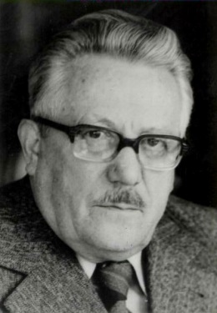
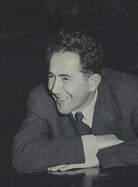
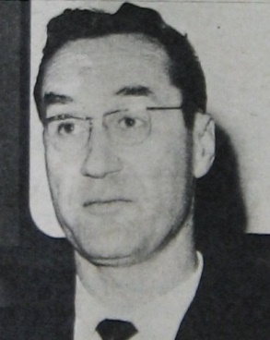
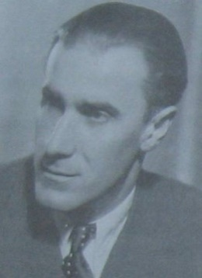
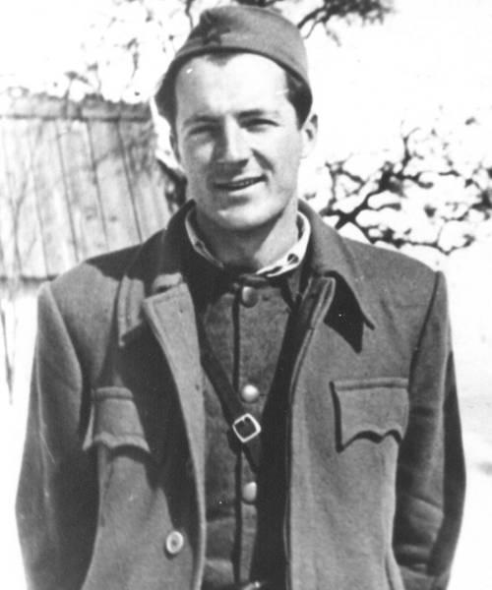
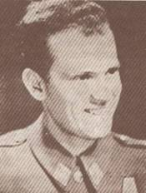
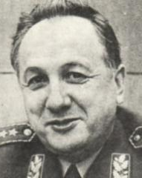
AMBICIJE I MOTIVI
Državni, partijski, bezbednosni i vojni vrh je bio zainteresovan i umešan u nuklearna istraživanja. Zašto?
Motivi da država želi bombu: spoljnopolitički, unutrašnjopolitički i simbolički
Hteti i moći
Planovi i razmatranja
Objektivni uslovi, politička volja, motivisanost kadrova i menadžment projekta

Slide 26
TRI PERIODA VOJNIH NUKLEARNIH AMBICIJA U JUGOSLAVIJI
1948-1953
1957-1966
1974-(1988)?

Slide 27
I PERIOD
1948-1953
Sukob sa SSSR-om i opasnost od invazije
Čvrsta volja političkog rukovodstva
Pod rukovodstvom UDB-e
Mala naučno-tehnička znanja
Slabi objektivni ekonomski, naučni i kadrovski uslovi

Slide 28
DRŽAVA, UDBA I NAUKA
Od 1948. do 1955. na samom državnom vrhu je postojalo nekoliko organa, koji su predstavljali sponu između nauke, naučnih instituta, politike, privrede, vojske i UDB-e. Preko njih su definisani i sprovođeni ambiciozni planovi državnog vrha na polju naučnih istraživanja, pre svega na polju razvoja nuklearne energije i njene primene. U njih su postavljani istaknuti politički i privredni rukovodioci, predstavnici vojske, tajne policije i naučnici. U početku su delovali pod upravom i nadzorom Predsedništva FNRJ i Savezne planske komisije, a potom Ministarstva rudarstva FNRJ, odnosno Saveta za ekstraktivnu industriju. Sve vreme su bili pod stalnom kontrolom organa UDB-e.

Slide 29
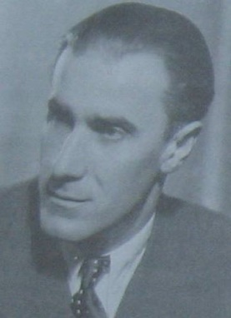
USTANOVE I LJUDI
Uprava za koordinaciju rada naučnih ustanova 1948-1951, Uprava za rudarska istraživanja i rudarske studije 1951-1955 Komisija za pomoć u naučnim istraživanjima pri Predsedništvu Vlade FNRJ1952-1955, Savezni geološki zavod, SKNE
Aleksandar Ranković, Slobodan Nakićenović, Svetozar Vukmanović Tempo, Jovo Kapičić, Miladin Radulović Krcun

Slide 30
STEVAN DEDIJER (1911-2004) fizičar, novinar, obaveštajac, direktor Instituta u Vinči 1952-1954.

Slide 31
SEĆANJE S. DEDIJERA
Prema njegovom svedočenju, Milovan Đilas i Edvard Kardelj su tokom boravka u Njujorku i borbe da Jugoslavija uđe u Savet bezbednosti OUN septembra 1949, zatražili od njega da se vrati u zemlju. Po povratku u Beograd januara 1950. Kardelj mu je direktno rekao: „Moramo imati nuklearnu bombu. Moramo je napraviti čak i ako ćemo za to godinama izdvajati pola nacionalnog dohotka“. Potom je dodao da im je „Pavle Savić obećao da će napraviti bombu“ i to na nekom „novom principu“. Međutim, Kardelj je smatrao da se sa Savićem „dešavalo nešto čudnovato“ i rekao Dedijeru: „Tvoj je posao Stevo da nam pomogneš da dobijemo tu bombu, da otkriješ što Savić radi, zašto odgađa. Moramo imati bombu. Pođi u Vinču, radi tamo, razjasni stvari.“ Dedijer je prihvatio partijski zadatak, otišao u Vinču i „uključio se u Titov pokušaj da napravi nuklearnu bombu“

Slide 32
JOVO KAPIČIĆ (1919-2013) general, pomoćnik ministra unutrašnjih poslova

Slide 33
SEĆANJE J. KAPIČIĆA
Drugi funkcioner koji je javno i direktno progovorio o naporima Jugoslavije da napravi atomsku bombu, razlozima za to i prvim koracima na tom planu bio je general Jovo Kapičić koji je u intervjuu 2010. dosta neprecizno govorio o formiranju „Atomske komisije“ posle sukoba sa SSSR u kojoj su, po njemu, bili Aleksandar Ranković, Boris Kidrič, Svetozar Vukmanović Tempo, Pavle Savić i Dragiša Ivanović, sa ciljem da se „napravi institut“ i „iz inostranstva dovedu stručni ljudi, inženjeri“. Za rad Komisije su „odobrena velika novčana sredstva i pružena bezrezervna pomoć“, cela stvar je držana u tajnosti, „UDB-a se starala da takva informacija ne procuri u javnost“, a on je bio zadužen za bezbednost. Kapičić tvrdi da je Ranković na jednom od sastanaka Komisije saopštio ideju da Jugoslavija napravi atomsku bombu. Obrazloženje se ticalo bezbednosti zemlje: „Ako su atomsku bombu imali Rusi i Amerikanci, morala ju je imati i Jugoslavija! Znate, malo ko će se usuditi da napadne onoga ko ima atomsko naoružanje. Atomska bomba jeste zlo ali državi daje sigurnost“, tumačio je kasnije Kapičić

Slide 34
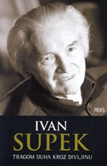
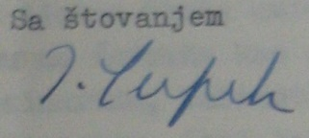
IVAN SUPEK (1915-2007) hrvatski fizičar, filozof i književnik, osnivač Instituta „Ruđer Bošković“

Slide 35
SEĆANJE I. SUPEKA
Supek je od druge polovine 60-ih godina u više navrata bez ikakvih dokaza u novinskim tekstovima i literarnim delima iznosio svoje „sumnje“ i „slutnje“ da je Jugoslavija težila da napravi atomsku bombu, vezujući ih pre svega za Vinču, Pavla Savića, UDB-u i Aleksandra Rankovića… Ipak, Supek priznaje da u tom periodu na sastancima kojima je prisustvovao „nikad nije bio podastrt neki projekt atomske bombe“, mada se o tom „šuškalo po Beogradu“ i ako je „postojao takav projekt, mora da je bio držan u punoj tajnosti, izvan oficijelnih građanskih foruma“. Za produkciju bombi trebalo je ostvariti tehnologiju proizvodnje plutonijuma i metalnog urana, a koliko je njemu bilo poznato „ništa ozbiljnije nije na tome bilo tada urađeno“, ali ipak, ostajao je sumnjičav Supek, „jedino se moglo predmnijevati da Vinča i Direkcija za uranske sirovine kroči u tom pravcu, pod osobitom paskom UDBE“. „Tada, u panici pred Staljinovim upadom, mogle su se rađati svakojake fantazmagorije, no nikakvi veći zahvati nisu, koliko znam, bili poduzeti“, zaključuje Supek.

Slide 36
PAVLE SAVIĆ – DNEVNIK RADA U VINČI 1949-1950
Đilas je onda otvoreno izneo mišljenje „da je cilj Instituta uranska peć i atomska bomba, a da je izgradnja kadra ljudi za to – sekundarno. Ja sam za reč Lenjina: među vukovima ja urličem. Dok smo okruženi vucima treba se braniti i imati najmoćnija oružja“. Posle Savićeve upadice da „svaki zaostaje u poslu koji ne radi“, predložio je da ga „puste da radi čistu nauku, a da neko drugi preuzme rad na atomskoj bombi“. Nije se složio sa njim da Nakićenović „nema prava da ti daje direktive“ i poručio mu da „svaki građanin ove zemlje ima prava i dužnost da od tebe traži atomsku bombu“.
Sa sastanka u Vinči 15. decembra 1950.

Slide 37
1950.
I pored svih razlika u svedočenjima, nepreciznosti i oskudnosti izvora može se zaključiti da je 1950. godina bila ključna za razvoj jugoslovenskog programa. Tada je na videlo izašlo „zakulisno mišljenje da se gradi nuklearna bomba“ čiji nosioci su izgleda bili Aleksandar Ranković, Edvard Kardelj i Milovan Đilas, koji su upravo te godine u Vinču poslali Slobodana Nakićenovića, a potom i Stevana Dedijera da kontroliše Savića i da pomogne u izgradnji „Titove atomske bombe“. Iz oskudnih izvora se može videti da je partijsko rukovodstvo doista želelo bombu, pre svega rukovođeno opasnošću od napada SSSR-a, a da je Savić „vrdao“, smatrajući „da Institut i reaktor treba da služe za obuku kadrova, da bi smo mogli da se ravnopravno nosimo s ostalim svetom, ali u fundamentalnim nuklearnim naukama“. Savić je to mogao zahvaljujući velikom naučnom i političkom ugledu u partijskom vrhu, koji je imao moć i ambicije, ali nikakva znanja o težini i značaju problema.

Slide 38
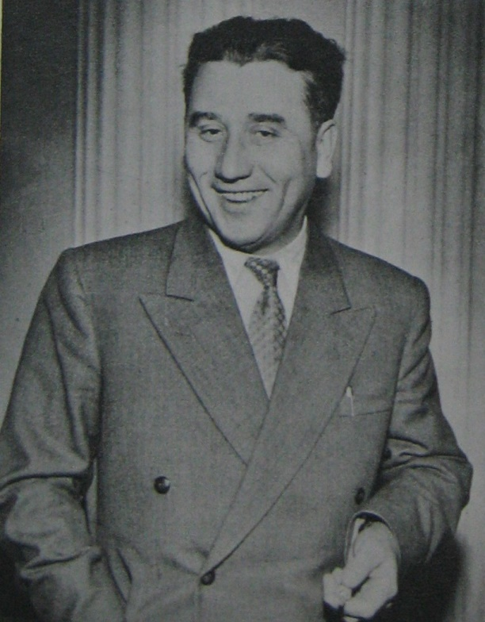
RANKOVIĆ, KARDELJ I ĐILAS

Slide 39
P. SAVIĆ, R. VALEN, S. DEDIJER sa B. GOLDŠMITOM U VINČI 1953.

Slide 40
„O DVA BITNA USLOVA ZA RAZVITAK ATOMSKE ENERGIJE KOD NAS“ 25. V 1953.

Slide 41
„O DVA BITNA USLOVA ZA RAZVITAK ATOMSKE ENERGIJE KOD NAS“ 25. V 1953.
Ovaj dokument daje preciznu i konciznu sliku ciljeva, stanja i problema početnih nuklearnih istraživanja u Jugoslaviji, krajem 40-ih i početkom 50-ih godina. Naime, u njemu su precizno iskazana dva cilja tih istraživanja: proizvodnja atomskog oružja i korišćenje atomske energije za privredne svrhe. Istovremeno, direktno je iskazana skepsa prema mogućnosti proizvodnje atomskog oružja u Jugoslaviji i izneti su argumenti za takav stav (male količine urana u zemlji i nedovoljna snaga privrede), ali ipak nije zatražen potpuni prekid rada, već dalje usmeravanje na bazična istraživanja, razvoj tehničkih mogućnosti, podizanje kadrova i pripremu privrede i industrije za dalji napredak u oblasti korišćenja atomske energije u privredne svrhe. Otvoreno je iznet i veliki problem nepostojanja dovoljnih količina urana, prema dotadašnjim rezultatima prospekcije, ali je začuđujuće otvoreno i direktno ukazano i na problem „konspiracije“ kao prepreku u razvoju naučno-istraživačkog rada u oblasti nuklearne energije i čak zahtevano da se takva praksa promeni. Rukovodioci Vinče su se obratili samom državnom vrhu i direktno bez skrivanja saopštili realno stanje i probleme nuklearnih istraživanja, izneli prvi kritički osvrt, verovatno narušili njihova očekivanja, ali i dali konkretne primedbe na način i metode razvoja nuklearnih nauka. Ovo je bio prvi slučaj, koji se ponavljao i narednih godina, da se naučnici osvrću na nuklearni program i upozoravaju državno rukovodstvo koje su mogućnosti i ograničenja tog programa, posebno na vojnom polju.

Slide 42
II PERIOD
1957-1966
Drugi sukob sa SSSR-om
Rukovodstvo UDB-e
Zainteresovanost vojske
Porast naučno tehničkih znanja
Izgradnja prvih reaktora
Formulisanje ciljeva nuklearnih istraživanja
Slabi objektivni ekonomski, naučni, kadrovski i finansijski uslovi
Slabljenje političke volje državnog rukovodstva i snage države

Slide 43
IVAN GOŠNJAK I RADE BULAT savezni sekretar za narodnu odbranu i načelnik uprave za ABHO članovi SKNE iz JNA

Slide 44
VOJNE POTREBE KRAJEM 50-IH
„O nekim najvažnijim ABH problemima u JNA“ 1957.
„Predlog plana naučno-istraživačkih radova u oblasti nuklearne energije za potrebe narodne odbrane“ za 1958.
„Perspektivni program naučno-istraživačkih radova u oblasti nuklearne energije za potrebe narodne odbrane“, 1958
U odnosima JNA i SKNE uglavnom se nije radilo o zadacima povezanim sa proizvodnjom nuklearnog oružja, već o rešavanju raznih tehničkih i tehnoloških problema, obuci kadrova, upoznavanju sa problemima nuklearnog zračenja i načinom zaštite od njega (detekcija i dozimetrija zračenja, dekontaminacioni postupci i sredstva, brodski nuklearni reaktor, pokretna centrala…) ali i proizvodnji i primeni borbenog radioaktivnog materijala.

Slide 45
„O NEKIM NAJVAŽNIJIM ABH PROBLEMIMA U JNA“NOVEMBRA 1957.
„..Po pitanju atomskog oružja, smatramo da ga za sada samo treba proučavati, pripremati stručne kadrove i kod razvoja domaće nuklearne baze (sirovinske, reaktorske, separacije izotopa) voditi računa i o potrebama narodne odbrane, a eventualnoj proizvodnji pristupiti znatno kasnije – kada to dozvole materijalni (istraživački i proizvodni) uslovi, odnosno u slučaju ako nas razvoj stvari u svetu prinudi i na takav korak“

Slide 46
PERSPEKTIVNI PROGRAM NAUČNO-ISTRAŽIVAČKIH RADOVA U OBLASTI NUKLEARNE ENERGIJE ZA POTREBE NARODNE ODBRANE, 1958
Zaključak je bio da „prema stanju stvari kod nas, sada i u najbližoj budućnosti, nije mogućno prići pitanju izrade nuklearnog oružja“.
JNA „živo zainteresovana“ za proizvodnju fisionog materijala (nuklearnog eksploziva) koji je potreban za nuklearno oružje, ali su „čisto vojni zadaci sada u ovome trenutku neostvarljivi, a često i nejasni“.
S druge strane, naglašavano je da ako se želi ostvariti proizvodnja nuklearnog oružja, makar i u daljoj budućnosti, odmah je kao neposredne zadatke trebalo postaviti opšti razvitak nuklearnih nauka i tehničkih disciplina koje su u vezi sa nuklearnom energijom uopšte i osposobljavanje industrije da može da prihvati proizvodnju specijalnih materijala, instrumenata i aparatura potrebnih za razvoj nuklearne energije.

Slide 47
„OPŠTE SMERNICE ZA IZRADU PERSPEKTIVNOG PLANA RAZVOJA NUKLEARNIH REAKTORA“, 1958
Autori Milorad Ristić, Toma Bosanac i Milan Osredkar
Za izradu nuklearnog oružja potrebno „čisto“ nuklearno gorivo (plutonijum, uran 235 ili uran 233); proizvodnja „čistih“ nuklearnih goriva „skopčana sa ogromnim investicijama i utroškom električne energije, kao i uopšte sa visokim proizvodnim troškovima“
Cena jednog kilograma urana 235 (potrebnog za reaktore i oružje) je bila 25.000 $, a jednog kilograma prirodnog urana (u kojem se izotop U 235 nalazio u minimalnim količinama) 40 $.
Zaključivano je i da je „poznato da danas u svetu samo neke velike sile rade na proizvodnji nuklearnog oružja (SAD, SSSR, Velika Britanija i Francuska)“ i da „nema pouzdanih podataka da male zemlje samostalno rade na proizvodnji nuklearnog oružja“.
Produkcioni i produkciono-energetski reaktori

Slide 48
OPŠTE SMERNICE…
Na kraju je istaknuto da „prilikom razmatranja potreba za primenom nuklearne energije treba voditi računa o potrebama JNA, ukoliko se ona pojavi kao interesent“, kao i da „u naredne dve do tri decenije nema izgleda da će se u našoj zemlji javiti bezuslovna potreba za iskorišćavanjem nuklearne energije u energetske svrhe“. Na osnovu toga je komisija razradila dve koncepcije eksploatacije nuklearne energije od kojih je prva uzimala u obzir zadovoljenje eventualnih potreba narodne odbrane, po kojoj je trebalo neposredno posle postavljanja zahteva od strane JNA pristupiti izradi postrojenja za proizvodnju nuklearnog eksploziva (plutonijuma), koje bi se moglo povezati i sa uzgrednom proizvodnjom električne energije. Došlo se do zaključka da je „bez detaljnih stručnih analiza niza pitanja, koja iskrsavaju kod ove koncepcije, nemoguće unapred reći kada bi bilo praktično moguće ovu koncepciju ostvariti u našim uslovima“. Komisija je predložila i drugu varijantu u kojoj se polazilo od pretpostavke da narodna odbrana ne postavlja zahtev za proizvodnju nuklearnog oružja, tj. da se razvitak nuklearne energije u zemlji orijentiše na mirnodopsku upotrebu, koristeći dostignuća za ostale vojne svrhe.

Slide 49
MILORAD RISTIĆ – saradnik i direktor Vinče

Slide 50
„PRILOG PERSPEKTIVNOM PROGRAMU NAUČNO-ISTRAŽIVAČKIH I DRUGIH RADOVA U OBLASTI NUKLEARNE ENERGIJE ZA POTREBE NARODNE ODBRANE /ODELJAK: ATOMSKO ORUŽJE/“ 1958
Predviđano da se „u periodu od oko deset godina stvore uslovi za pristupanje radovima na proizvodnji nuklearnog oružja u našoj zemlji“. Time se konkretno mislilo na sledeće: „1) u periodu od deset godina izgraditi postrojenja koja će biti u stanju da pruže osnovne podatke o industrijskoj proizvodnji nuklearnog eksploziva; 2) postrojenja bi na kraju posmatranog perioda trebalo da daju prve količine nuklearnog eksploziva sa kojim bi se mogle izvršiti probne nuklearne eksplozije; 3) u planiranom periodu treba da se stvore uslovi, da se u daljih tri ili četiri godine pristupi proizvodnji nuklearnih oružja u količini koja bi odgovarala našim ekonomskim i kadrovskim mogućnostima. Ova količina, prema našem mišljenju, verovatno ne bi prelazila 1 oružje godišnje.“
„Da bi se ovaj program ostvario svakako će biti potrebno savladati znatne poteškoće, u prvom redu ekonomske i kadrovske prirode“. Iz tadašnje perspektive je smatrano da sve te poteškoće ne mogu neposredno ni da se sagledaju i da je „potreban znatan studijski rad kako bi se utvrdile mogućnosti i putevi kojima bi se program ostvario“. Neosporno je bilo jedino „da armija sopstvenim sredstvima ne može ostvariti program“, pa je zato program zamišljen tako da se „uklopi u opšte jugoslovenske potrebe za nuklearnom energijom i ostvaruje u zajednici sa opštim programom razvoja“.
Dve varijante: saradnja sa privredom ili samo vojni projekat.
Više mogućnosti
Ključno: zalihe uranijuma, proizvodnja uran metala ili plutonijuma i konstrukcija oružja
U radu SKNE i Perspektivnom planu razvoja nuklearne energije 1960-1964. nema pomena ni jednog od navedenih dokumenata niti se pominje pitanje proizvodnje nuklearnog oružja

Slide 51
POZIV NA SASTANAK KOD RANKOVIĆA 27. MAJA 1961.

Slide 52
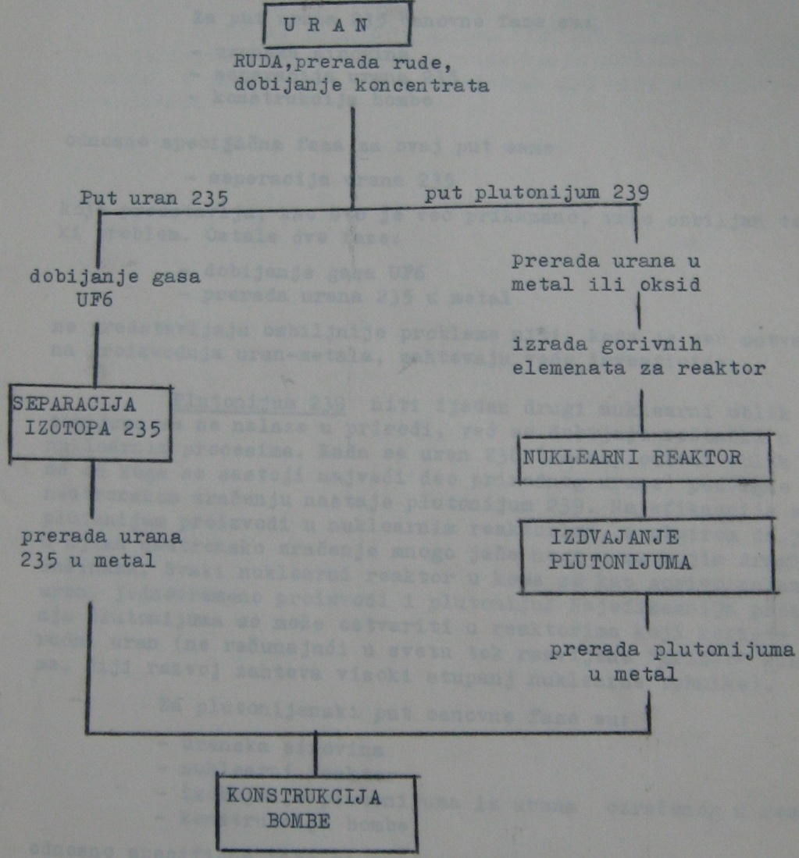
INFORMACIJA O NUKLEARNOM ORUŽJU I ŠEMA ZA DOBIJANJE BOMBE 1961.

Slide 53
„INFORMACIJA O MOGUĆNOSTI PROIZVODNJE NUKLEARNOG ORUŽJA U MALIM KOLIČINAMA“.
„Ranija razmatranja mogućnosti proizvodnje atomskih oružja koja su vršena od strane naših stručnjaka, ukazivala su da bi to za nas bilo isuviše naporno i da bi predstavljalo veliko opterećenje za zajednicu. Danas se raspolaže sa više podataka i informacija, a naročito u pogledu proizvodnje nuklearnog oružja u malim količinama. Pored toga, mi se u našem razvoju u oblasti nuklearne energije nalazimo u fazi kada otklanjamo izvesne nedostatke i nesrazmere što nam je u dosadašnjem radu otežavalo jaču orijentaciju na nuklearnu tehniku.“
U informaciji su razmatrane „mogućnosti proizvodnje nuklearnog oružja u malim količinama“, odnosno stvaranje potrebnih dodatnih uslova uz mirnodopski program razvoja u oblasti nuklearne energije. Smatralo se da postoje realne mogućnosti da se uz plan budućeg razvoja u oblasti korišćenja nuklearne energije u mirnodopske svrhe, dodaju i delovi plana koji bi bili tajni, u cilju stvaranja mogućnosti za proizvodnju atomskih oružja.
Informacija može da posluži samo za prethodnu načelnu diskusiju i da u slučaju pozitivne ocene jedne od varijanti iznetih u njoj treba pristupiti izradi takvog plana koji bi uzeo u obzir sve elemente i posebno pitanja konstrukcije samih oružja, lansirnih sredstava i izvođenja probnih eksplozija. Međutim, naglašavano je i da je potrebno „u što skorijem roku zauzeti definitivan stav“ pošto je donošenje odluke o vrsti reaktora i snazi elektrane hitno i uslovljeno odlukom o eventualnom stvaranju atomskog vojnog potencijala.
Dva puta: uranijum 235 i plutonijum 239
Varijanta I - teškovodni reaktor od 40 MW termičke snage, istraživački odnosno produkcioni reaktor
Varijanta II - teškovodni reaktor od 120 MW termičke snage, elektrana ili hladni reaktor, 30 tona urana godišnje.
Varijanta III - grafitni reaktor od 200 MW, elektrana od 40 MW električne snage. 100 tona urana.

Slide 54
„INFORMACIJA O MOGUĆNOSTI PROIZVODNJE NUKLEARNOG ORUŽJA U MALIM KOLIČINAMA“.
Istaknuto je da je „ova aproksimativna analiza imala zadatak da pokaže da proizvodnja nuklearnog oružja nije vezana ni za kakve investicije fantastičnih razmera“ i da te investicije „raspoređene na period 5-10 godina koliko bi trajala izgradnja postrojenja, ni za jednu malu zemlju ne bi predstavljale izuzetan napor“. Međutim, naglašavano je da bi ostvarivanje takvog programa naišlo na „mnogobrojne tehničke i kadrovske teškoće koje je potrebno savladati“. Važno je bilo da „sve faze rada na proizvodnji nuklearnog eksploziva predstavljaju jednovremeno i faze rada na mirnodopskoj primeni nuklearne energije“, samo što sa stanovišta mirnodopske primene u određenim uslovima ne moraju sve faze da budu savladane (na primer faza prerade ozračenog urana i izdvajanja plutonijuma ili faza proizvodnje urana). Zaključivano je da se vojni i mirnodopski program ne razlikuju mnogo i da je najveća razlika u neophodnosti prerade ozračenog goriva za vojni program.
Zaključivano je da se moralo, ukoliko se htelo da se na brz i efikasan način podigne vojni nuklearni potencijal: pristupiti izgradnji reaktora (elektrane) na prirodni uran kapaciteta određenog željenom proizvodnjom plutonijuma; ići na domaću proizvodnju urana, bez obzira na ekonomičnost; početi odmah sa izgradnjom jednog postrojenja za izdvajanje plutonijuma manjeg kapaciteta od nekoliko tona (u kolaboraciji) kako bi se steklo iskustvo za samostalno građenje većeg postrojenja; savladati proizvodnju gorivnih elemenata kako bi se omogućila izgradnja postrojenja odgovarajućeg kapaciteta. Isticano je da bi uvođenje vojnog programa moglo vrlo pozitivno da deluje i na razvoj mirnodopskog: tako bi se izvršila bolja koncentracija kadrova i problematike, a jedan od najvećih nedostataka jugoslovenske aktivnosti na nuklearnoj energiji je još uvek bio velika raznovrsnost problematike i rascepkanost kadrova. I što je bilo veoma važno, dobio bi se impuls za efikasnije angažovanje i orijentaciju industrije. Isticano je i da ako bi se u budućnosti i potpuno odustalo od vojne primene, praktično svi potencijali bi se mogli iskoristiti za mirnodopsku primenu

Slide 55
„INFORMACIJA O MOGUĆNOSTI PROIZVODNJE NUKLEARNOG ORUŽJA U MALIM KOLIČINAMA“.
Posebna pažnja je posvećena problemu tajnosti. Smatrano je da „ako se organizacija izvrši na adekvatan način, tajnost bi se mogla obezbediti“. Reaktor bi morao da bude javan, ali brzina promene gorivnih elemenata bi morala ostati tajna. Varijanta I bi imala najmanje opravdanja sa stanovišta mirnodopske primene, s obzirom da je već postojao reaktor RA, koji je – iako manje snage – u mnogome po istraživačkim osobinama odgovarao toj varijanti. Proizvodnja gorivnih elemenata mogla je da bude javna, ali ne i kapacitet. Proizvodnja urana je mogla da bude u celosti javna. Probno postrojenje malog kapaciteta za izdvajanje plutonijuma bi bilo javno (zvanično vezano naprimer za neki istraživački reaktor), dok bi veliko postrojenje moralo biti po svoj prilici tajno i po postojanju. Morala bi se obezbediti i tajnost transporta ozračenog urana od reaktora do tog postrojenja.
Informacija o mogućnosti proizvodnje nuklearnog oružja u malim količinama iz 1961. je dokument u kojem su najdetaljnije do tada predstavljena jugoslovenska znanja o procesu proizvodnje nuklearnog oružja, analizirani postojeći potencijali i različite mogućnosti i perspektive i date osnovne smernice i jasni ciljevi za pristupanje izradi neophodnih postrojenja i savladavanju problema i teškoća u proizvodnji nuklearnog oružja u Jugoslaviji.
Nema tragova o sednici 27. maja 1961. niti o kasnijim raspravama o Informaciji.

Slide 56
„URANSKA GROZNICA“ – POTRAGA ZA RUDOM URANA 40-ih – 60-ih GODINA
Makedonija (Kajmalčalan, Bitolj, Strumica, Zletovo), Južna Srbija (okolina Prokuplja), Stara Planina (Kalna), Bukulja, Cer i Iverak, Žirovski vrh u Sloveniji
Razvoj kadrova i istraživačkih metoda
Kalna na Staroj Planini – najveća očekivanja, eksperimantelni pogon otvoren 1960, pokrenuta proizvodnja koncentrata, potpuno neekonomično, pogon ugašen 1965
Žirovski vrh – znatniji kapaciteti, eksploatacija od kraja 60-ih

Slide 57
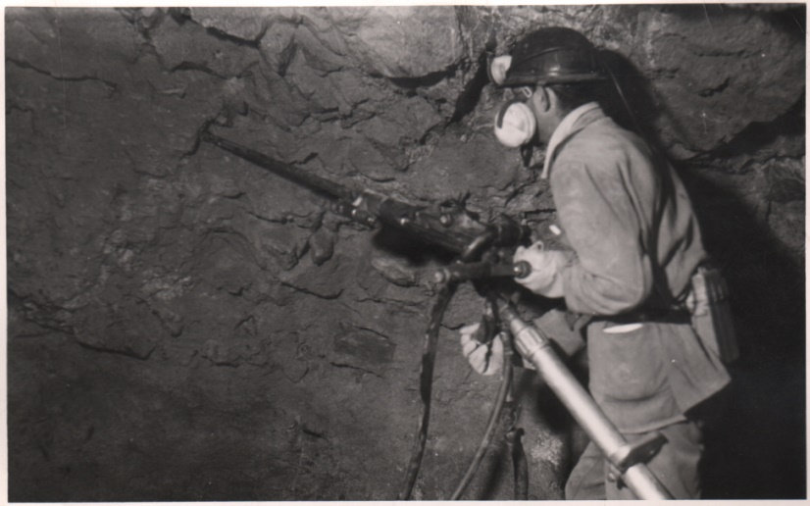
„URANSKA GROZNICA“ – POTRAGA ZA RUDOM URANA 40-ih – 60-ih GODINA

Slide 58
KARTA ISTRAŽIVANJA URANA 1960-1964

Slide 59
RUDNIK URANA KALNA NA STAROJ PLANINI

Slide 60
PLANOVI I STVARNOST – UZROCI NEUSPEHA
Sirovine - nedovoljno
Kadrovi – nedovoljno, i postojeći odlaze
Naučni i tehnološki nivo - nedovoljan
Finansije - nedovoljne
Ekonomska kriza – sve veća
Politička kriza – sve veća, slabljenje države i jačanje republika
Pad A. Rankovića 1966.
Zapostavljanja nuklearnog programa uopšte i gašenje SKNE 1971.

Slide 61
SUMNJE I OPTUŽBE
1961 – SAD procene da Jugoslavija na putu pravljenja bombe – za 5-6 godina
1966 i 1971 – Ivan Supek otvorene sumnje i optužbe – direktno protiv SKNE, Vinče, UDB-e i Rankovića – greške i nedoslednosti i argumenti
Rad Kalne
Saradnja sa Norveškom na preradi iskorišćenog goriva i dobijanju plutonijuma
Rad na Perspektivnom programu – sednica 10. maja 1962. usmerenje na energetiku i izbor nuklearnog reaktora
Pregovori sa Noratomom 1962 – neuspeh
1962 – izgradnja hot-laboratorije
1966-78 – laboratorijsko postrojenje za preradu goriva u Vinči u saradnji sa Nor i ČSSR
Sve aktivnosti u istraživačke i laboratorijske svrhe

Slide 62
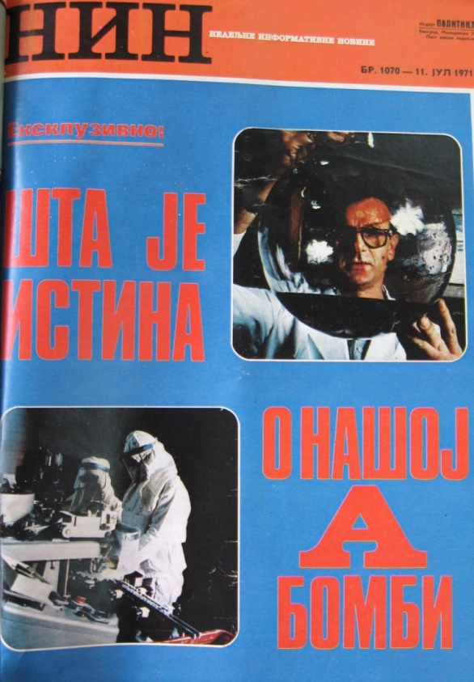
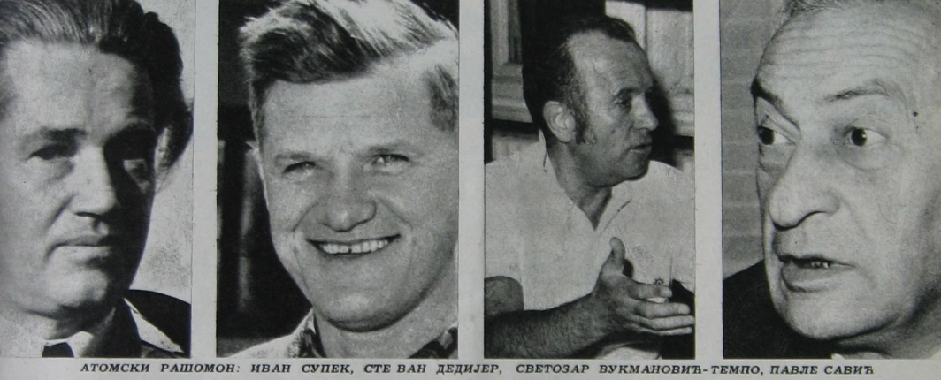
DEBATA O BOMBI, NIN, 11. jul 1971.
Za: I. Supek, S. Dedijer, A. Peterlin
Protiv: P. Savić, S. V. Tempo, M. Bulc, A. Humo, M. Radulović, I. Gošnjak, S. Šuica, M. Ristić
Predrag Anastasijević: možda su neki sanjali o A-bombi, ali „i da je bilo namere da se izgradi bomba to bi nas koštalo toliko koliko i šteta od A-bombi ako bi ih neko bacio na nas“

Slide 63
III PERIOD
1974/75-(1988)?
Eksplozija indijske nuklearne bombe
Očekivanja od pomoći nesvrstanih zemalja
Visok nivo naučno-tehnička znanja
Slabi naučni, tehnički, kadrovski, sirovinski i ekonomski kapaciteti
Potpuno slabljenje države

Slide 64
TITO HOĆE BOMBU
Maj 1974 – Indijska nuklearna eksplozija „za mir“
Maj-jun 1974 – jugoslovenska diplomatska podrška Indiji i obećanja saradnje u oblasti nuklearne energije
Jun 1974 – Tito okuplja naučnike i vojni vrh i traži obnovu vojnog nuklearnog programa
Oktobra 1974 – formirana grupa pri SSNO i izradila materijal „O razvoju nuklearne energije u Jugoslaviji. Prethodna procena potreba i mogućnosti realizacije nuklearnog oružja“ – Zadatak „Kozara“
Decembar 1974/januar 1975 – poseta delegacije nuklearnih naučnika Indiji (dr Milan Osredkar, direktor Instituta „Jožef Stefan“ u Ljubljani, dr Zdenko Dizdar, direktor Instituta „Boris Kidrič“ u Vinči, Janko Dumanović direktor Instituta za primenu nuklearne energije u poljoprivredi u Zemunu, dr Petar Štrohal naučni savetnik Instituta „Ruđer Bošković“ u Zagrebu i Radovan Ilić, major JNA iz Vojnotehničkog instituta u Beogradu)
Decembar 1974, mart 1975 – rasprava o materijalima u Predsedništvu SFRJ – stavovi i problemi

Slide 65
ZADATAK „KOZARA“ 1974.

Slide 66
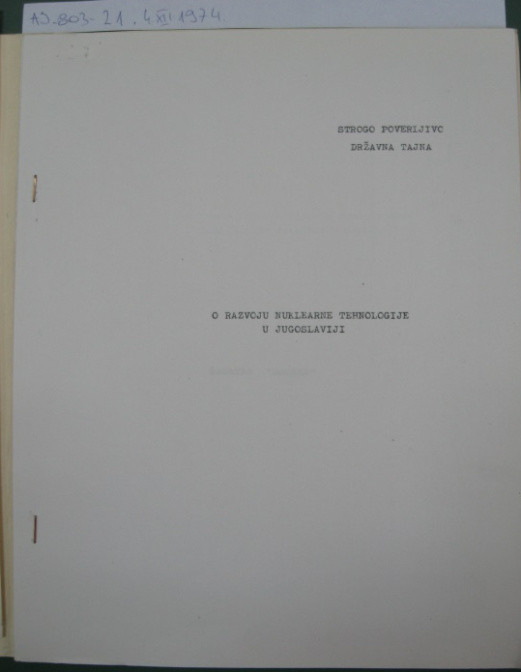
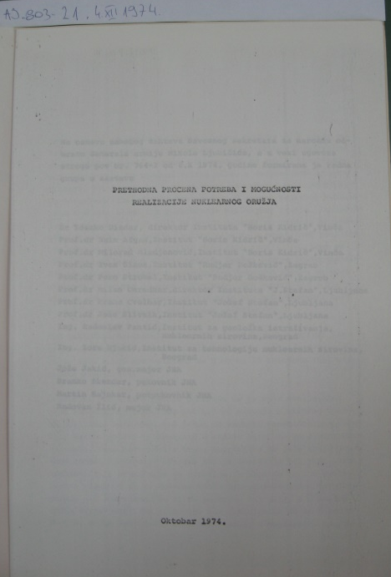
ZADATAK „KOZARA“ 1974.

Slide 67
ZADATAK „KOZARA“ 1974.
Naglašavano je da su sve tri predložene varijante za realizaciju programa dovodile samo do dobijanja 100 kg plutonijuma godišnje, a ne i do nuklearnog oružja. Za dostizanje krajnjeg cilja vojnog programa bilo je potrebno da se paralelno sa razvojem nuklearne energetike odvijaju istraživačke i razvojne aktivnosti koje su prethodile konstrukciji nuklearnog oružja i sredstava za njegovu upotrebu. Troškovi neposrednog razvoja nuklearnog oružja i postrojenja za konstrukciju nisu bili prikazani u sklopu ukupnih troškova, a isto tako nisu bili naznačeni ni troškovi za pripremu lokacije i za izvođenje nuklearne eksplozije. Na kraju je posebno istaknuto da finansijski pokazatelji prikazani u materijaluu predstavljaju samo orijentacione vrednosti, čime se želelo ukazati na veličinu i obim programa. Napomenuto je da su različita tehnička i druga rešenja pojedinih delova programa mogla u znatnoj meri uticati na visinu predviđenih finansijskih sredstava i zato je ukazano da je potrebno posebnu pažnju posvetiti realnoj proceni i izboru tehničkih rešenja kao i njihovim implikacijama na potrebna finansijska ulaganja.
Na samom kraju je zaključeno da „na osnovu razmatranja svih aspekata ovog zadatka, radna grupa predlaže usvajanje varijante koja obuhvata program nuklearne energetike za proizvodnju električne energije sa posebnim ogrankom vojnog programa“, dakle treće varijante.

Slide 68
MILORAD MLAĐENOVIĆ – saradnik Vinče

Slide 69
SEDNICA SAVETA ZA NARODNU ODBRANU NA BRIONIMA 24. XII 1974.

Slide 70
NIKOLA LJUBIČIĆ I BRANKO MAMULA

Slide 71
REZULTATI
Obrazovana Komisija za nuklearnu energiju i tehnologiju
Nastavljen rad na mirnodopskoj primeni nuklearne energije
Nastavljena potraga za nuklearnim sirovinama
Razvijana međunarodna saradnja
Pažnja usmerena na nuklearnu energetiku
Program „A“ (vojni) i „B“ 80-ih – bez traga u izvorima

Slide 72
STAVOVI STRUČNJAKA
Milorad Mlađenović: jugoslovenski rukovodioci, koji su kao partizani dobro poznavali značaj oružja „hteli da uđu u nuklearni voz da im ne bi izmaklo nešto što bi kasnije skupo platili“. Zaključivao je da je „činjenica da u Vinči nikada nije razvijano oružje, a činjenica je i da se stvarala baza iz koje se moglo preći na njegov razvoj“ i da su „s vremena na vreme pravljene poverljive procene kolika bi mu bila cena“. (1994)
Stevan Koički: „ni u Vinči ni u druga dva nuklearna instituta, nikada se nije moglo primetiti sprovođenje bilo kakvog konzistentnog programa na razvoju nuklearnog oružja“ i da „takvu ideju nije niko eksplicirao, a još manje sprovodio, pa je moguće da se radi samo o najskrivenijim nadama nekih pojedinaca ili grupa“. (1998)
Milorad Ristić: postojali oni koji su „nikad glasno, ali vrlo uticajno nastojali da u sve ono čime se Vinča bavi utkaju svoje vojničke planove“(1998) se „više radilo o vojnoj mistifikaciji potencijala instituta u Vinči nego što je postojala neka realna mogućnost“ (2005)
Slobodan Ribnikar: „državno-partijsko rukovodstvo nije iniciralo i obilato finansiralo Institut samo radi toga da se razvija čista nauka, što je na kraju i logično“ već da su „hteli bombu da bi parirali Sovjetima, i to što pre!“. (1999)
Toma Tasovac, Milenko Šušić, Zdenko Dizdar, Branislava Perović Nešković,

Slide 73
MEMOARI I LITERATURA
I. Supek 2007
J. Kapičić 2010
S. Dedijer 2011
Koch Andrew, „Yugoslavia`s Nuclear Legacy: Should We Worry?“, Nonprolifearation Review, Spring/Summer 1997 (viši naučni saradnik na projektu za nadgledanje pretnji proliferacije u Center for Nonproliferation Studies, Institute od International Studies u Montereju)
Potter William, Djuro Miljanic, and Ivo Slaus, „Tito’s Nuclear Legacy“. Bulletin of the Atomic Scientists, Vol. 56, No. 2 (March–April 2000).
Hymans Jacques E. C., Achieving Nuclear Ambitions: Scientists, Politicians, and Proliferation, New York, Cambridge University Press, 2012.
Hymans Jacques E. C., „Proliferation Implications of Civil Nuclear Cooperation: Theory and a Case Study of Tito’s Yugoslavia“, Security Studies, Vol. 20, No. 1 (March 2011), 73–104

Slide 74
ANDREW KOCH 1997
I pored skorijih navoda i ranijih strahova, nema dovoljno podataka iz dostupnih izvora koji bi potvrdili da je Jugoslavija ikada imala ozbiljan „program za nuklearno oružje“. Iako je Tito verovatno težio da postigne sposobnost za proizvodnju nuklearnog oružja i preduzimao istraživanja i na dobijanju plutonijuma i obogaćivanju urana, ne izgleda da su te aktivnosti dostigle tehnički nivo niti da su dovoljno uključene u istraživanja usmerena na oružje, da bi se smatrali „programom za nuklearno oružje“.

